Slide 1
第一单元 小数除法
第11课时 练习二

Slide 2
0.81×12.5
321÷4.9
≈ 10.13
≈ 65.51
求商的近似值，先看要保留到哪一位，直接根据要求多除一位，然后用“四舍五入”法取近似值。

Slide 3
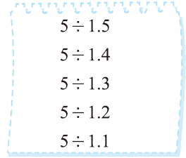
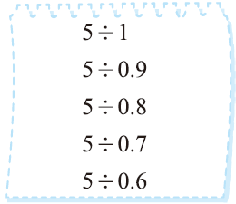
用计算器计算，并说说你发现了什么？（结果保留两位小数）
5÷1.5
5÷1.4
5÷1.3
5÷1.2
5÷1.1
≈ 3.33
5÷1
5÷0.9
5÷0.8
5÷0.7
5÷0.6
= 5
≈ 3.57
≈ 5.56
≈ 3.85
= 6.25
≈ 4.17
≈ 7.14
≈ 4.55
≈ 8.33
除数大于1，商比被除数小。
除数小于1，商比被除数大。
除数越接近1 ，商越接近被除数。

Slide 4
下面哪些数是循环小数？
1.666···
1.666
4.252525…
0.3
0.3···
0.363636
一个数的小数部分，从某一位起，一个数字或几个数字依次不断重复出现，这样的小数叫循环小数。

Slide 5
说说计算顺序再计算。
（16.8＋2.1）÷0.7
＝ 18.9÷0.7
＝ 27
小数混合运算的顺序与
整数混合运算的顺序一样。

Slide 6

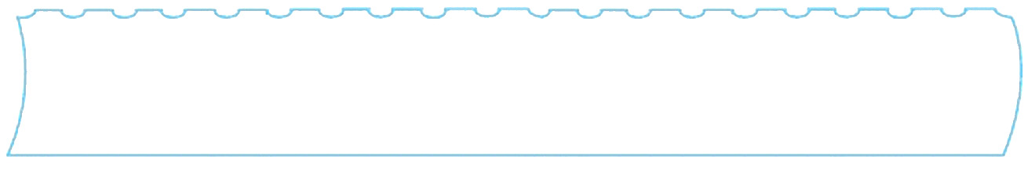
选自教材第19～20页练习二
1.（1）不计算，直接在 里填上“＞”“＜”或“＝”。
4.8×0.9 4.8 4.8×1 4.8 4.8×1.1 4.8
4.8÷0.9 4.8 4.8÷1 4.8 4.8÷1.1 4.8
＜
＝
＞
＞
＝
＜
（2）请你写出一组这样的算式，让你的同桌在 里填上“＞”“＜”或“＝”。

Slide 7
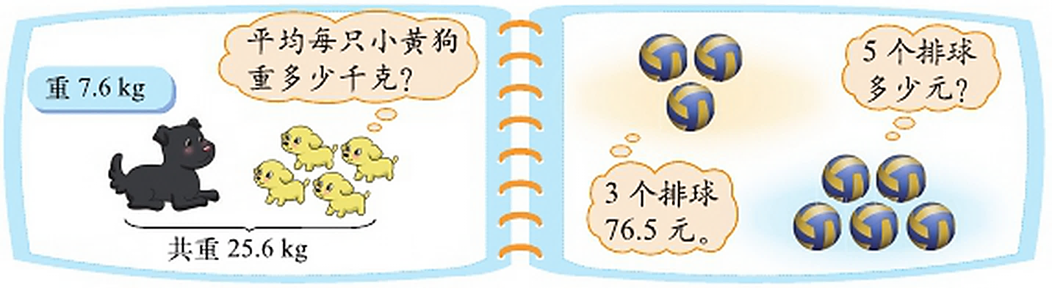
2.说一说，算一算。
平均每只小黄狗重多少千克？
5个排球多少元？
重7.6kg
3个排球76.5元。
共重25.6kg
（25.6－7.6）÷4 ＝4.5（千克）
76.5÷3×5 ＝127.5（元）

Slide 8
3.估一估，分别在下图中标出下列算式商的大概位置。
3.1÷3 3.1÷0.99 2÷1.01
0 1 2 3 4 5
3.1÷3
2÷1.01
3.1÷0.99

Slide 9
4. 用竖式计算，并验算。
62.9÷17 9÷3.6
＝3.7
＝2.5
3.7
17 6 2.9
5 1
1 1 9
1 1 9
0
2.5
3.6 9 0.0
7 2
1 8 0
1 8 0
0
3.7
× 1 7
2 5 9
3 7
6 2 9
`
2.5
× 3.6
1 5 0
7 5
9.0 0
验
算：
验
算：

Slide 10
4. 用竖式计算，并验算。
2.1÷0.56 0.51÷0.5
＝3.75
＝1.02
3.7 5
0.56 2.1 0.0 0
1 6 8
4 2 0
3 9 2
2 8 0
2 8 0
0
1.0 2
0.5 0.5.1 0
5
1 0
1 0
0
验算：
验算：
3.7 5
× 0.5 6
2 2 5 0
1 8 7 5
2.1 0 0 0
1.0 2
× 0.5
0.5 1 0

Slide 11
5.先说一说运算顺序，再进行计算。
54÷（3.94＋6.86）
＝ 54÷10.8
＝ 5
（3.2＋0.12）÷0.8
＝ 3.32÷0.8
＝ 4.15
0.175÷0.25×4
＝ 0.7×4
＝ 2.8

Slide 12
6. 军犬的耐力是非常有名的。有关资料显示，第一次世界大战期间为传达命令，一只军犬用 50 分跑完了 21.7 km 的路程。算一算，这只军犬平均每分跑多少米？
21.7×1000÷50
＝ 21700÷50
＝ 434（米）
注意单位换算！
答：这只军犬平均每分跑 434 米。

Slide 13
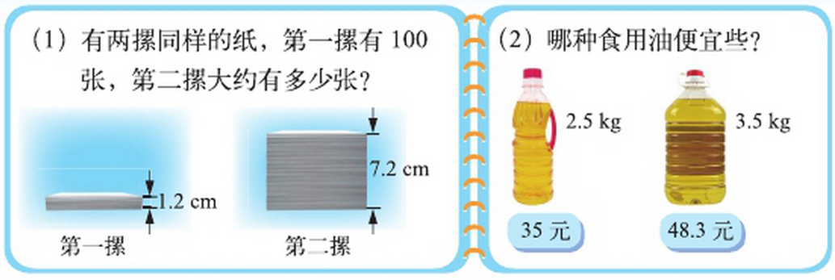

7.
（1）有两摞同样的纸，第一摞有 100 张，第二摞大约有多少张？
（2）哪种食用油便宜点？
7.2÷（1.2÷100）
＝ 7.2÷0.012
＝ 600（张）
35÷2.5＝14（元）
48.3÷3.5＝13.8（元）
答：大桶的便宜。
答：第二摞大约有600张。

Slide 14
8.（1）做一套童装需 2.2 m 布，30 m 布最多可做多少套
这样的童装？
（2）每个油桶最多可装 4.5 kg油，装 10 kg 油至少需要
几个这样的油桶？
（1）30÷2.2≈13.64（套）
答：30 m 布最多可做 13 套这样的童装。
（2）10÷4.5≈2.2（个）
答：装 10 kg 油至少需要 3 个这样的油桶。

Slide 15

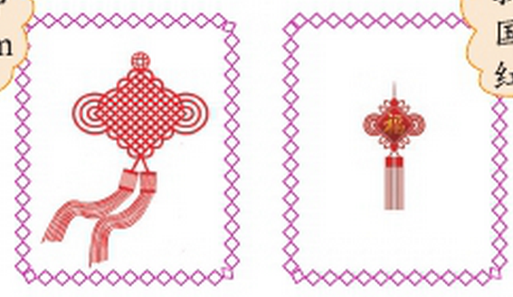


9.
我编了 4 个大 “中国结”，用了 5.2 m 红线。
我编了 12 个小 “中国结”，用了 8.16 m 红线。
请你提出两个数学问题，并尝试解答。

Slide 16
我编了 12 个小 “中国结”，用了 8.16 m 红线。
我编了 4 个大 “中国结”，用了 5.2 m 红线。
①每个大“中国结”用了多少米红线？
5.2÷4=1.3（m）
②每个小“中国结”用了多少米红线？
8.16÷12=0.68（m）

Slide 17
26.4 m
10.
（1）张大爷有一块长方形小菜园（如左图），他想用篱笆围起来，需要篱笆多少米？
20.1 m
门 1 m 宽。
（20.1＋26.4）×2－1
＝ 46.5 ×2 －1
＝ 92（米）

Slide 18
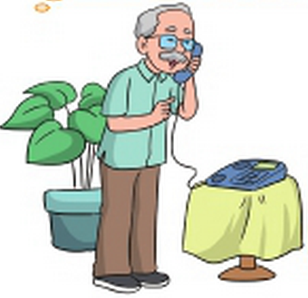
甲公司报价：每米需用 1.3 元。
10.
乙公司报价：全部围起来共需 128.8 元。
（2）如果两个公司所售的篱笆质量相同，你能帮张大爷推荐一下，选用哪家公司的比较合算？你是怎样想的？与同伴进行交流。
1.3＜1.4，选甲公司比较合算。
乙公司单价：128.8÷92＝1.4（元）

Slide 19
1.做一套儿童装需2.2m布，29m布最多可做多少套
这样的童装？
29÷2.2≈13（套）
答：29米布最多可做13套这样的童装。
想一想，30m布最多可以做多少套童装呢？
想要再多做一套童装至少要再要多少米的布呢？

Slide 20
2.每个油桶最多可装4.5kg油，装10kg油至少需要几个
这样的油桶？
10÷4.5≈3（个）
答：装10kg油至少需要3个这样的油桶。
想一想，9.1kg油需要几个这样的油桶呢？
和前一题的取值方法有什么区别，为什么呢？

Slide 21

这节课有什么收获呢？
求商的近似值，用“四舍五入法”保留两位小数，计算时要除到千分位，即要除到小数点后的第三位。
循环小数：一个数的小数部分，从某一位起，一个数字或几个数字依次不断重复出现，这样的小数叫循环小数。
小数混合的运算顺序和整数相同。

Slide 22
1.从教材课后习题中选取；
2.从课时练中选取。

Slide 23
